Slide 1
Животные
жарких стран

Slide 2
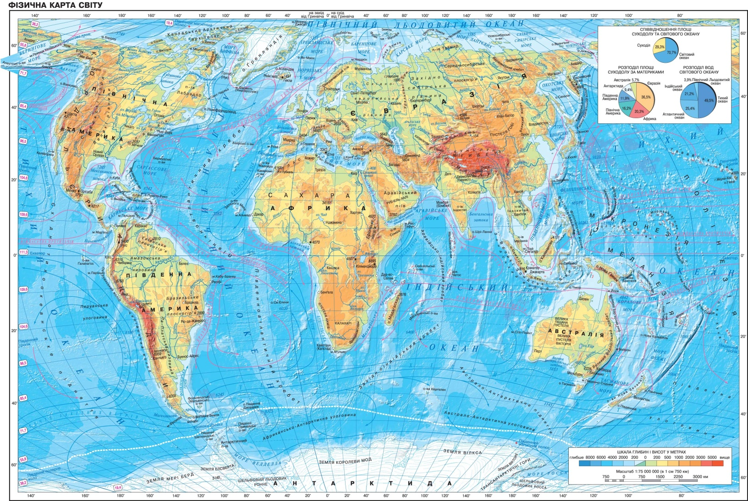
Карта мира. На ней изображены материки – это очень большие участки суши, окруженные со всех сторон водой, то есть морями и океанами. На Земле 6 материков.

Slide 3
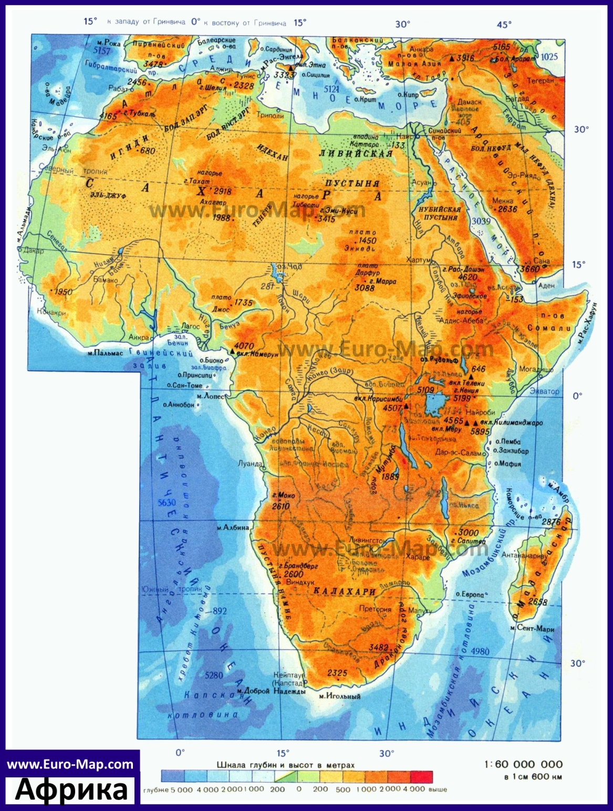
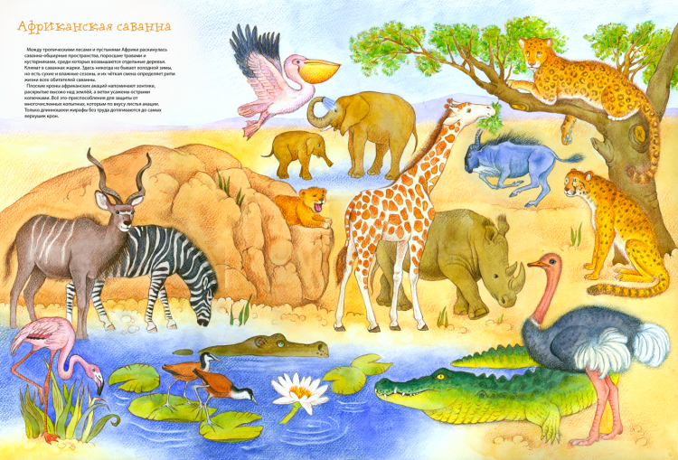
Африка Это второй по величине материк, после Евразии

Slide 4
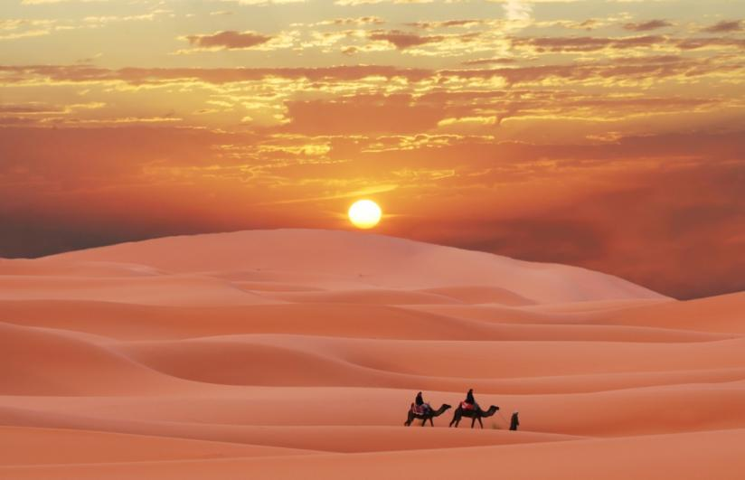
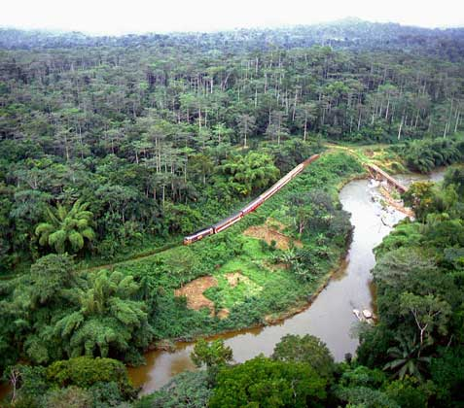
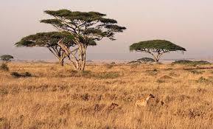
Африка делится на пустыню, тропики, саванну.

Slide 5
Пустыня сахара. Эти возвышенности (холмы) – называются барханами.

Slide 6
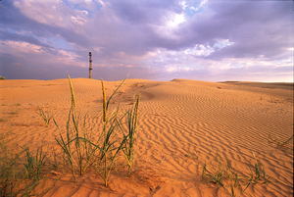
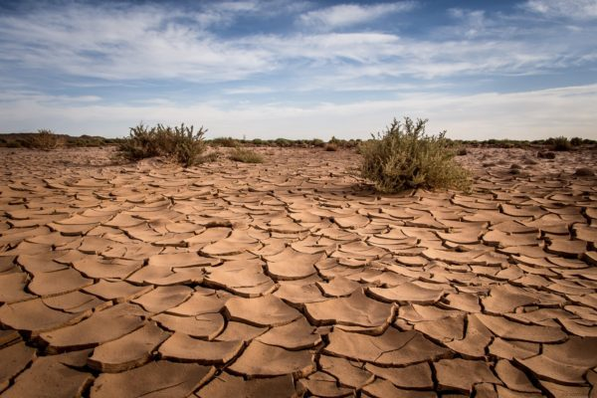
В пустыни растут низкие растеия с маленькими листочками.

Slide 7
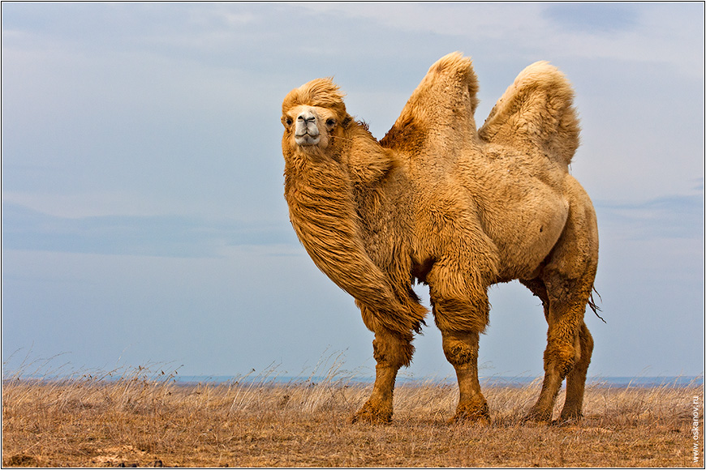
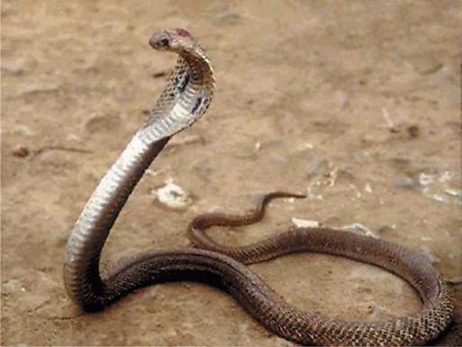
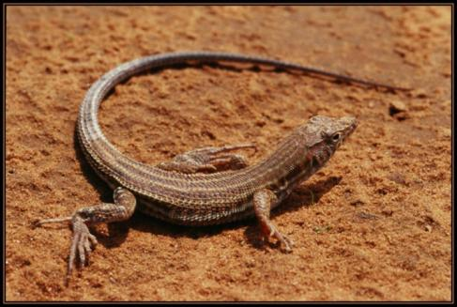
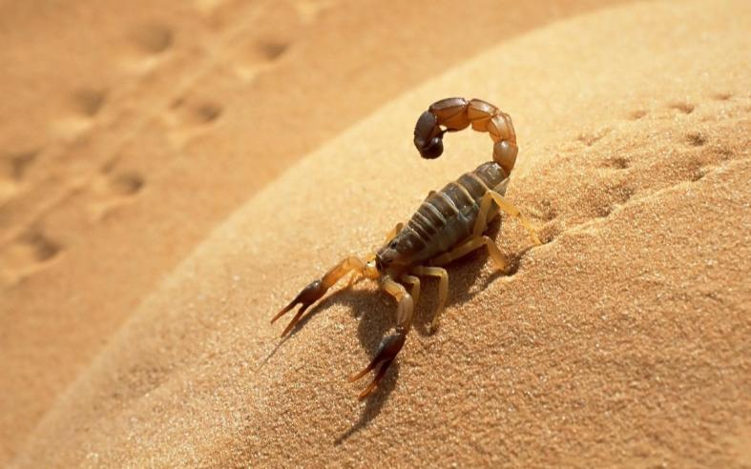
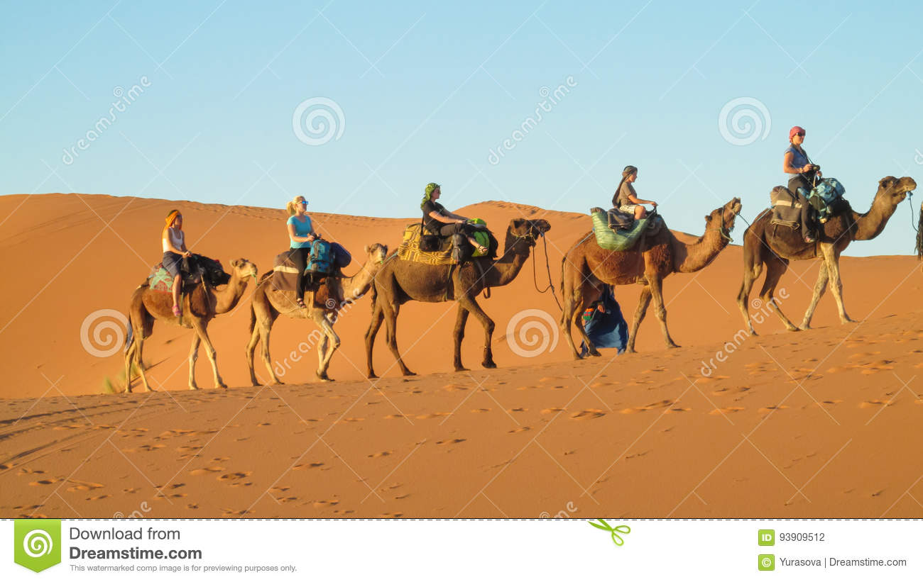
Обитатели пустынь

Slide 8
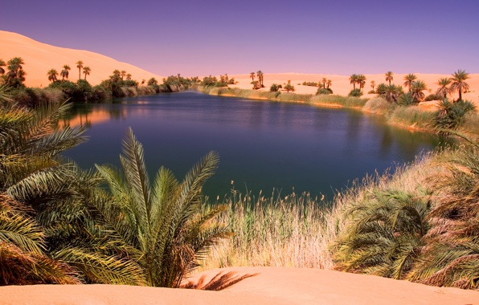
Оазис в пустыни

Slide 9
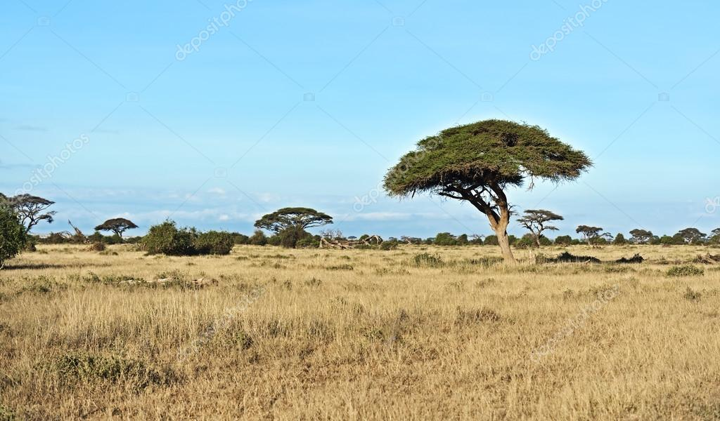
Африканская саванна

Slide 10
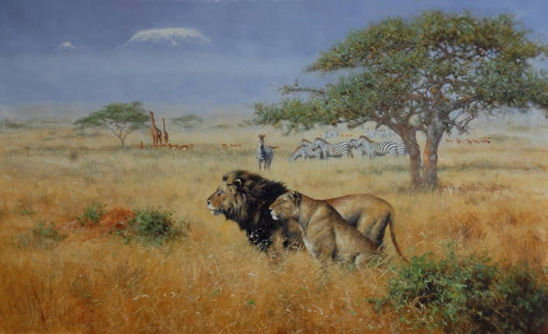
Африканская саванна. Лев –царь зверей.

Slide 11
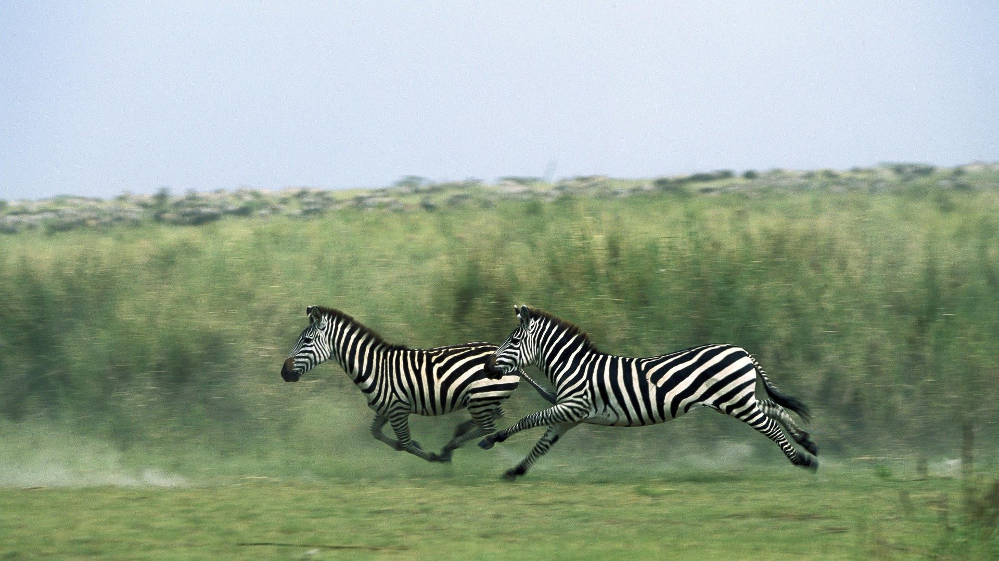
Африканская саванна. «Что за коняшки – на всех тельняшки».

Slide 12
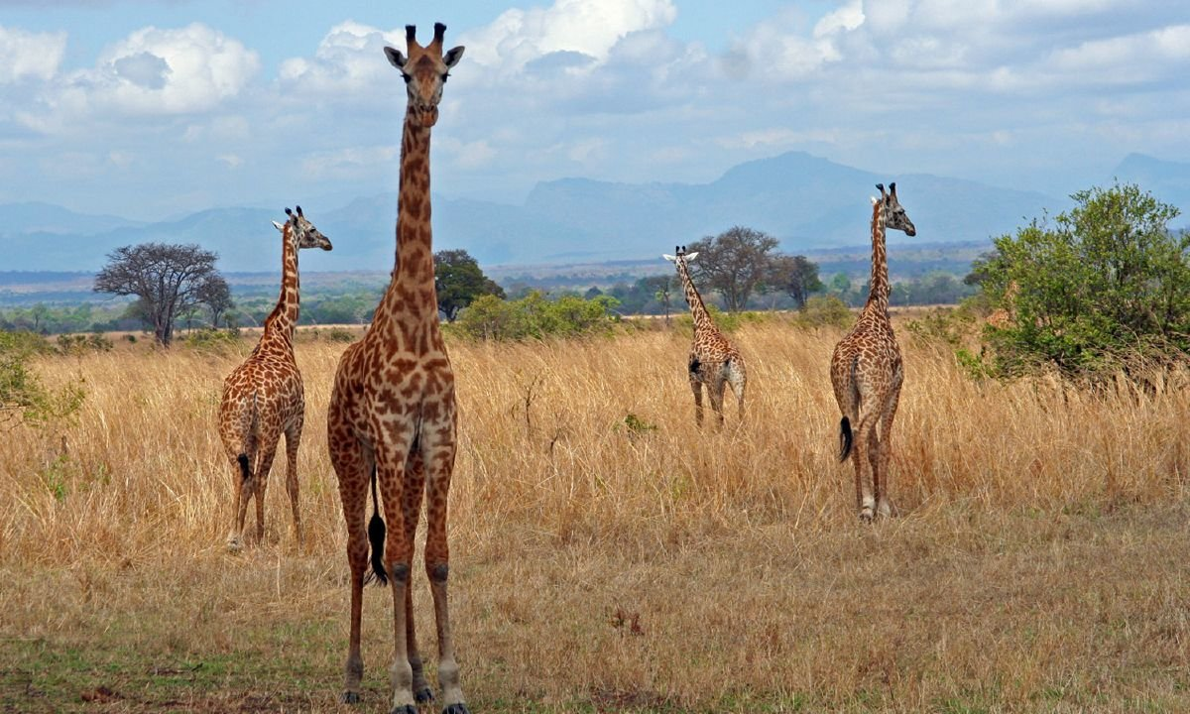
Самое высокое животное на Земле. Высота жирафа – 6 метров, он ростом с 2-х этажный дом.

Slide 13
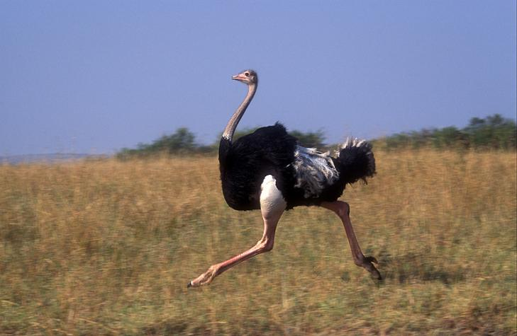
В Африке живет самая крупная птица

Slide 14
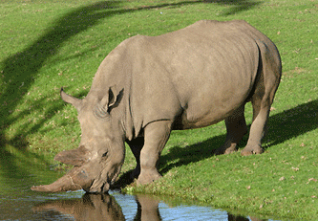
Носорог – обитатель саванны.

Slide 15
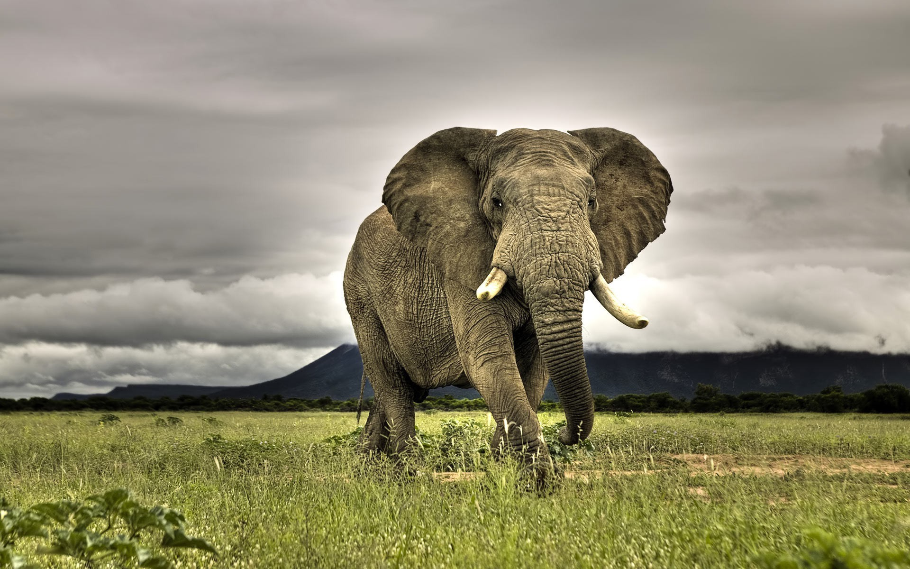
Африканские гиганты.

Slide 16
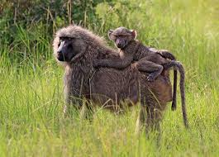
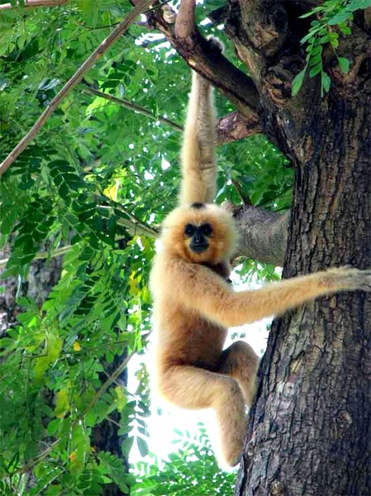
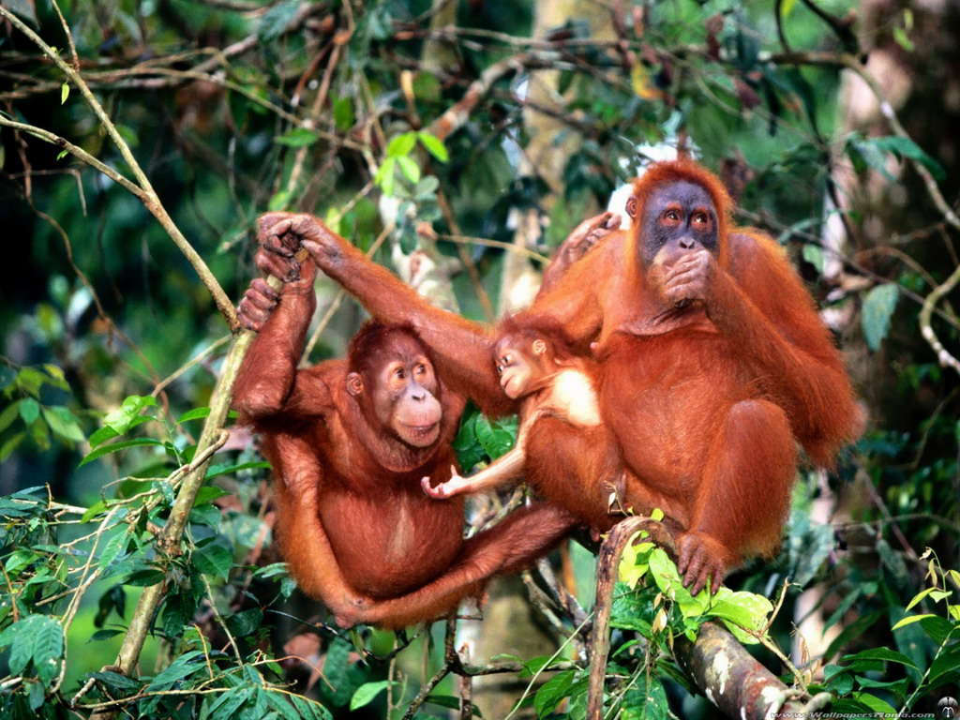
Африканские тропики

Slide 17
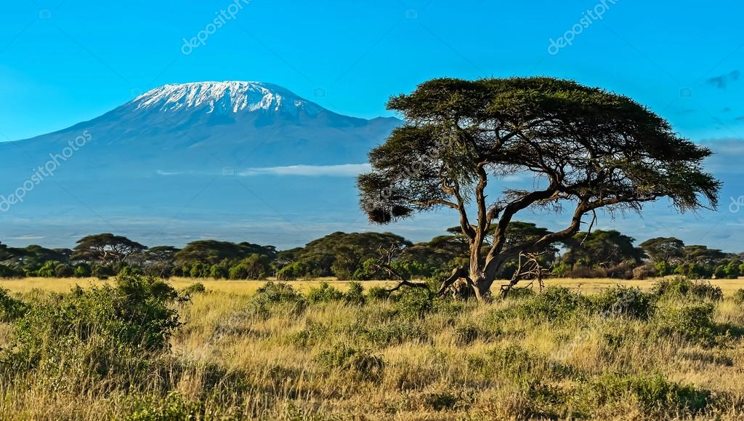
гора Килиманджаро

Slide 18
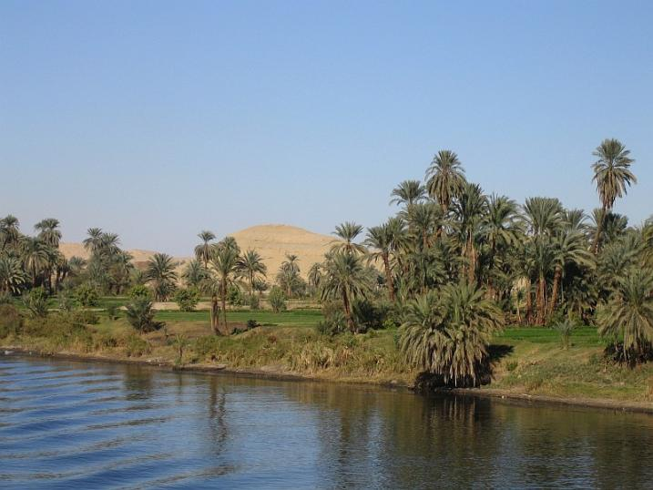
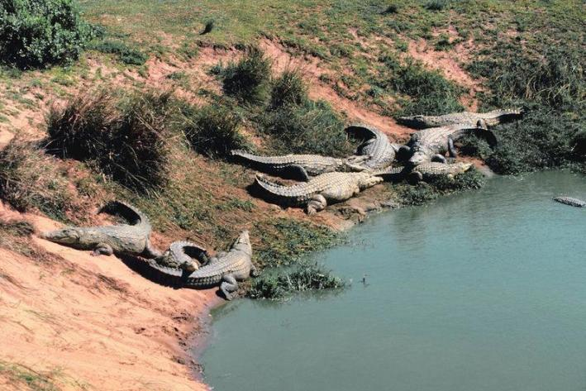
В африканских реках водится много крокодилов

Slide 19
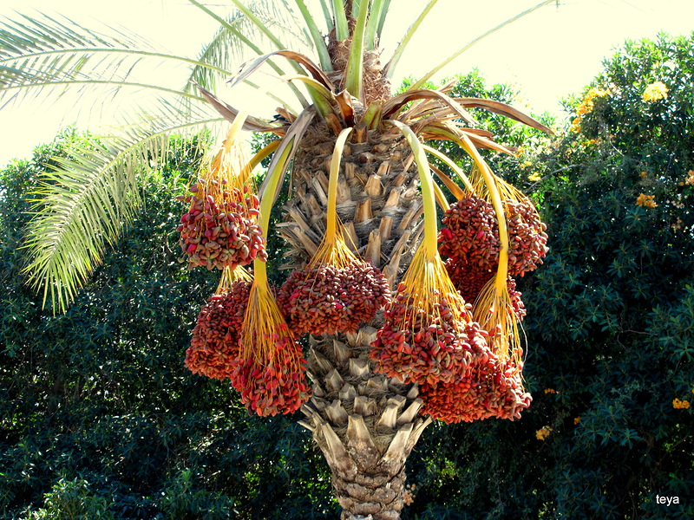
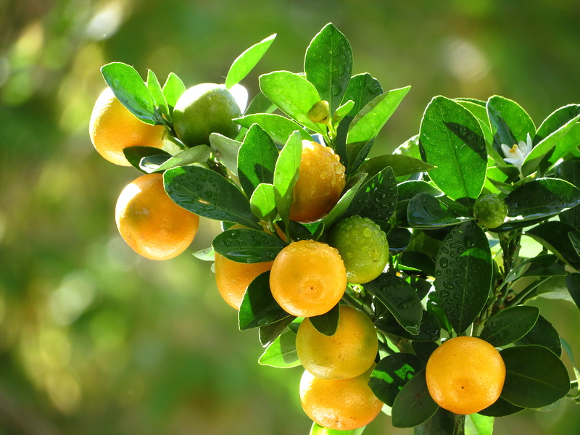
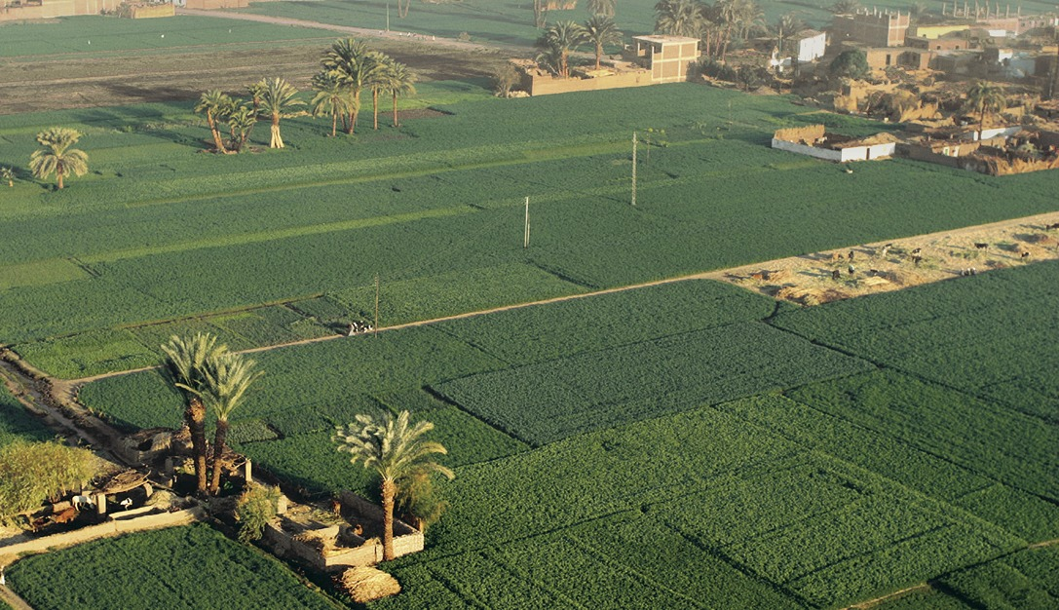
По берегам африканских рек – другой ландшафт.

Slide 20
Спасибо за внимание!
Автор презентации: Шувалова Оксана Георгиевна, воспитатель высшей категории
МДОУ Д/С 54, г. Ярославль

